Slide 1
Формирование ключевых компетентностей учащихся через организацию жизнедеятельности класса

Slide 2
«Портрет» выпускника начальной школы ( по стандартам второго поколения)
• любящий свой народ, свой край и свою Родину;
• уважающий и принимающий ценности семьи и общества;
• любознательный, активно и заинтересованно познающий мир;
• владеющий основами умения учиться, способный к организации собственной деятельности;
• готовый самостоятельно действовать и отвечать за свои поступки перед семьей и обществом;
• доброжелательный, умеющий слушать и слышать собеседника, обосновывать свою позицию, высказывать свое мнение;
• выполняющий правила здорового и безопасного для себя и окружающих образа жизни.
Чтобы сформировать ключевые компетенции, необходимо начинать развивать определенные навыки, способствовать вырабатыванию универсальных учебных действий уже с начальной школы.

Slide 3
Действия учителя, направленные на формирование ключевых компетенций:
• Поощрять за попытки что-то сделать самостоятельно.
• Демонстрировать заинтересованность в успехе учащихся, связанном с достижением поставленных целей.
• Побуждать к выражению своей точки зрения, отличной от точки зрения окружающих.
• Создавать условия для проявления инициативы на основе собственных представлений.
• Учить не бояться высказывать свое понимание проблемы. Особенно в тех случаях, когда оно расходится с пониманием большинства.
• Учить задавать вопросы и высказывать предложения.
• Учить выслушивать и стараться понять мнение других, но соблюдать право не соглашаться с ним.
• Учить работать в группе, понимая, в чем состоит конечный результат, при выполнении своей части работы.
• Позволять учащимся находить место в коллективной деятельности сообразно своим интересам и способностям.
• Делиться с учениками своими мыслями, чувствами, ожиданиями относительно обсуждаемой проблемы, темы или конкретной ситуации их деятельности.
• Показывать ученикам, как можно самостоятельно учиться и придумывать что-то новое.

Slide 4
« Здравствуй, музей! » :
« Учись смотреть и видеть »
« Введение в музей »
« Введение в изобразительное, народное искусство и архитектуру »
« В мире художественных образов »

Slide 5
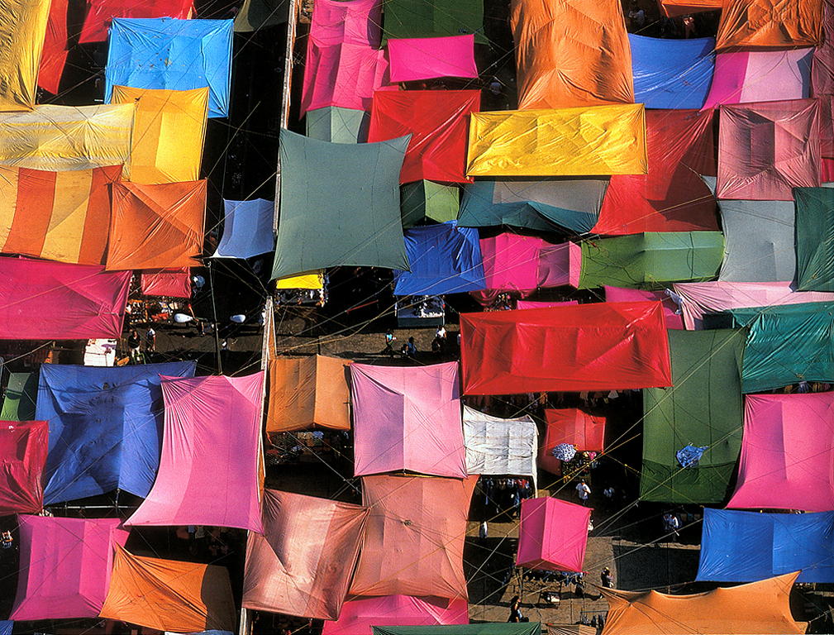
Зрительный ряд.

Slide 6
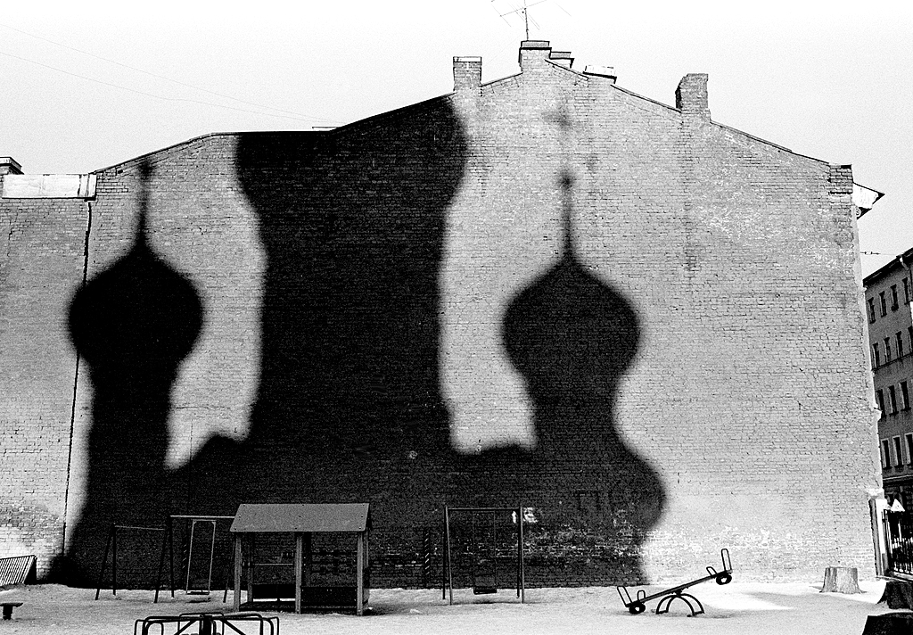

Slide 7
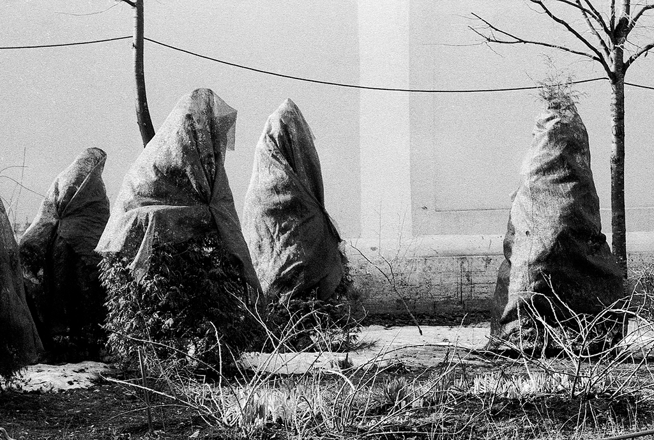

Slide 8
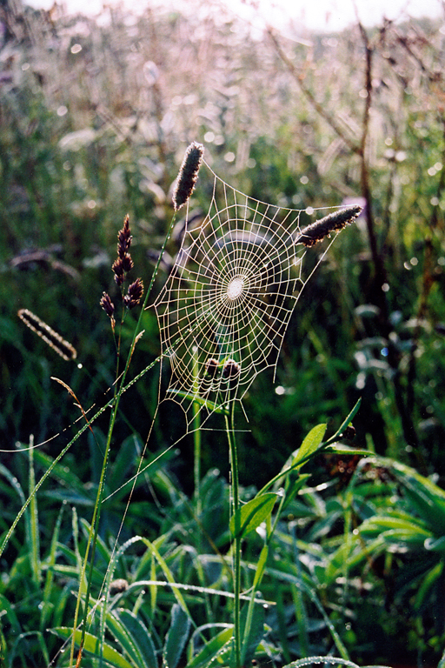

Slide 9
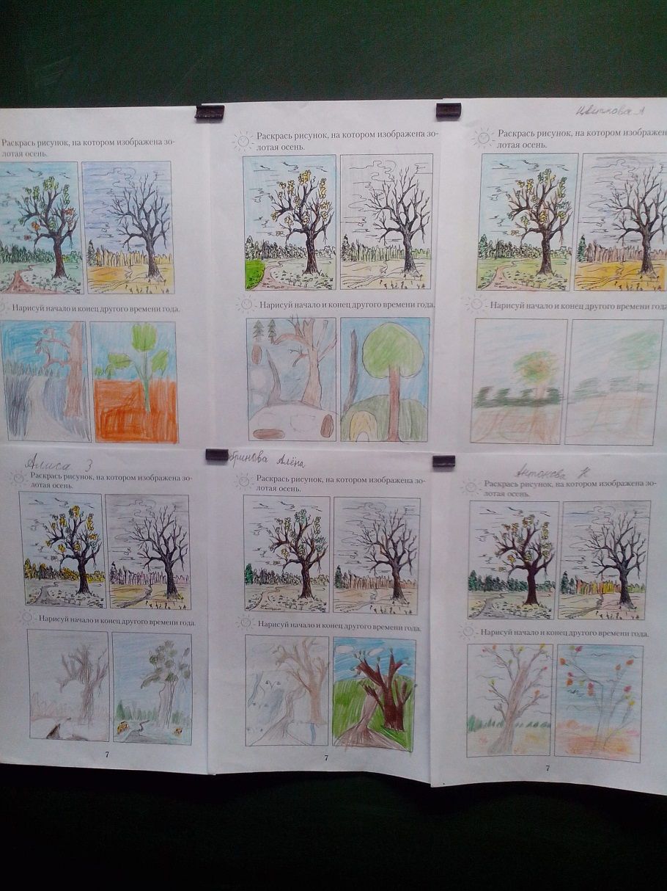
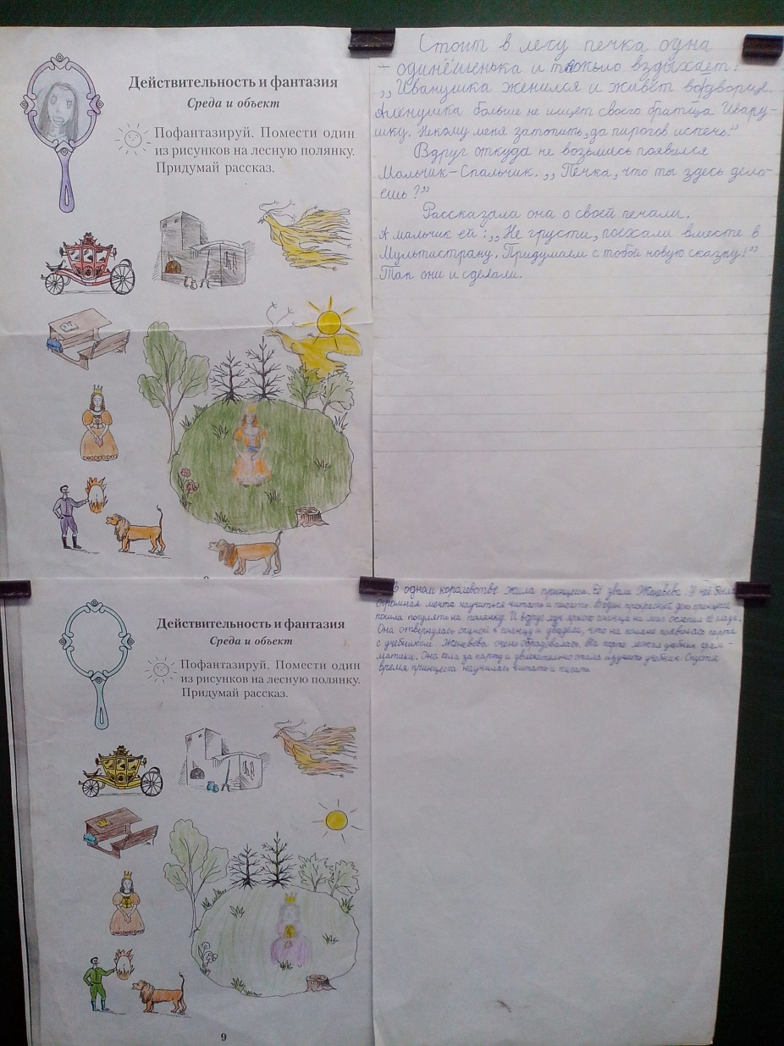
Творческие задания

Slide 10
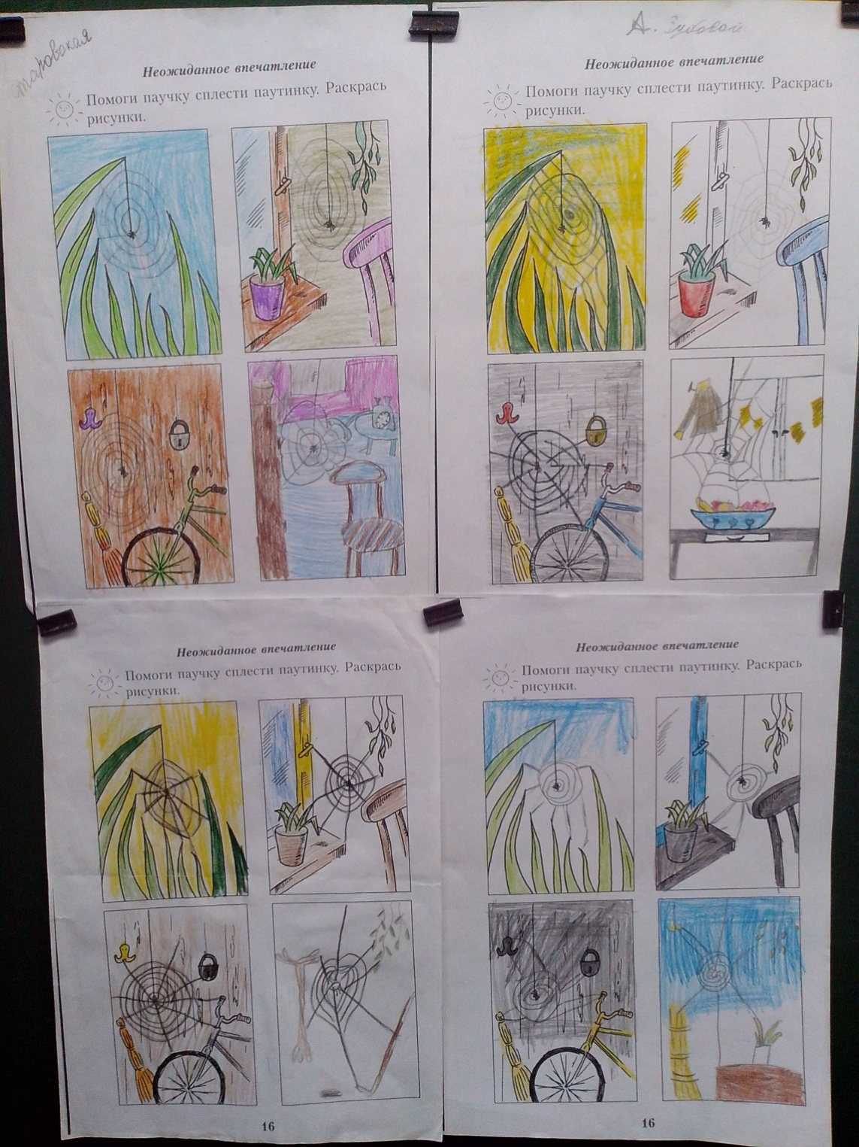
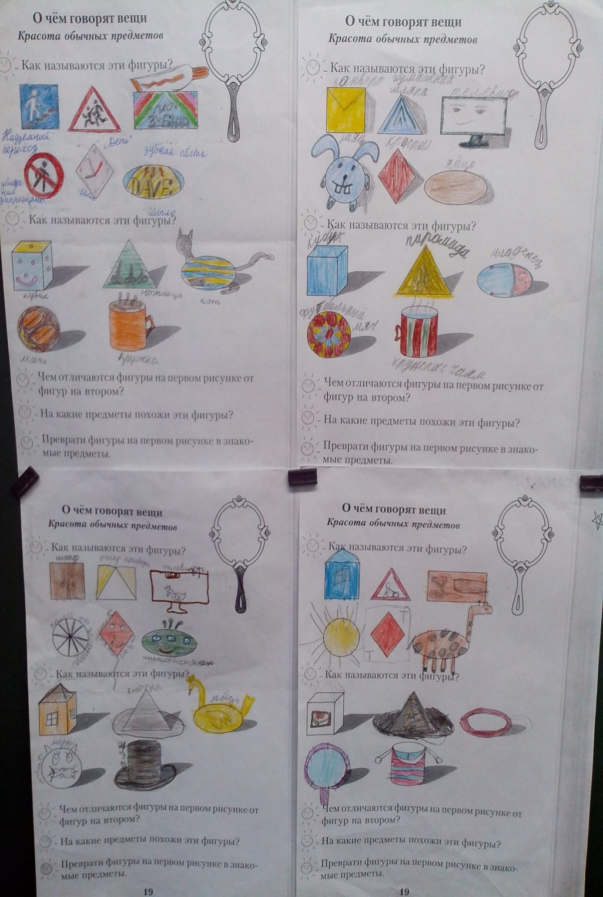

Slide 11
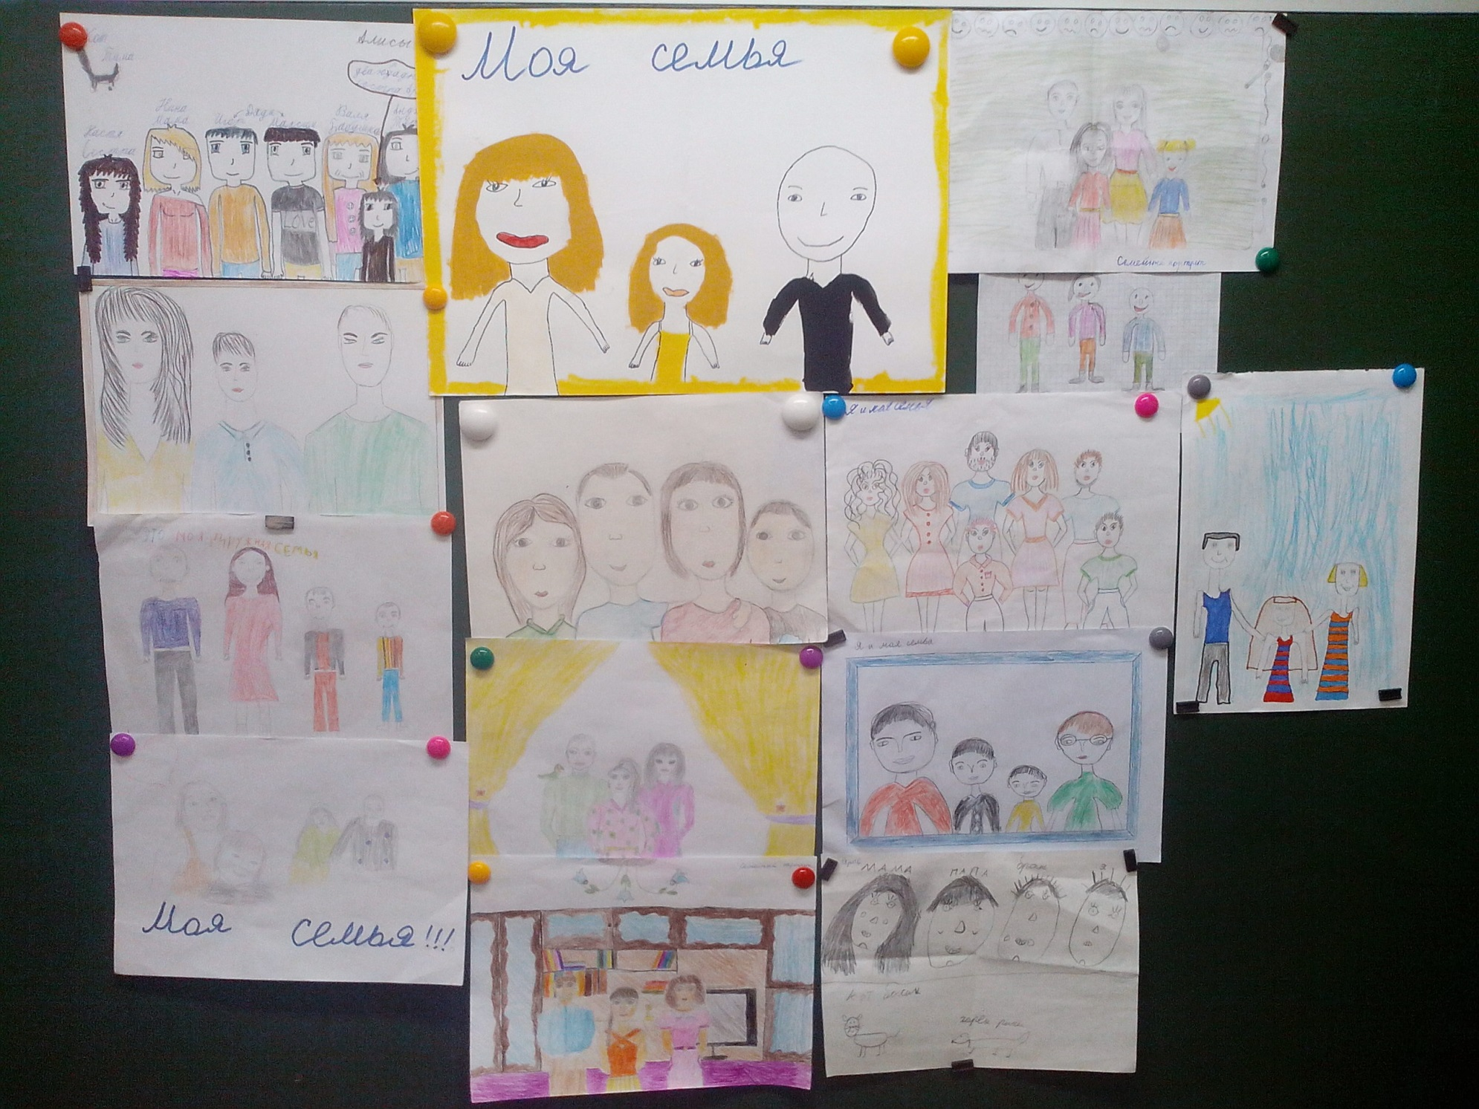
«Семейный портрет»

Slide 12
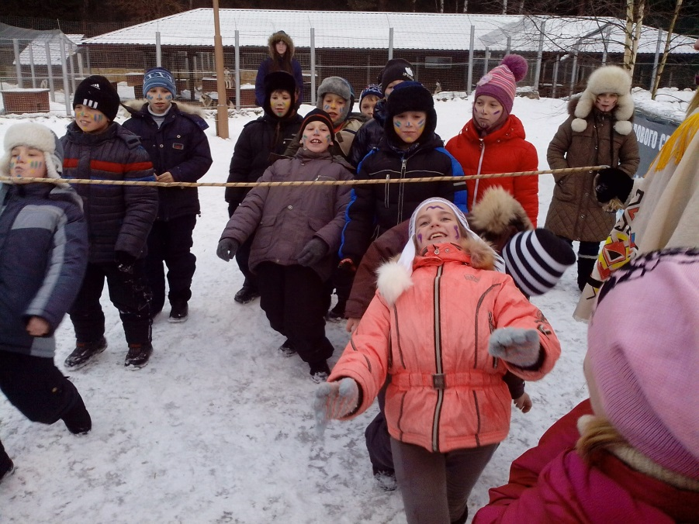
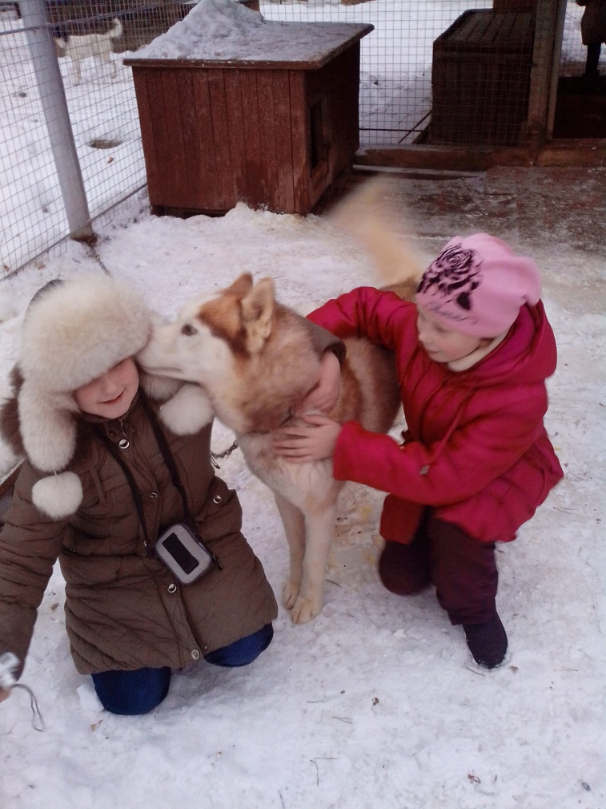
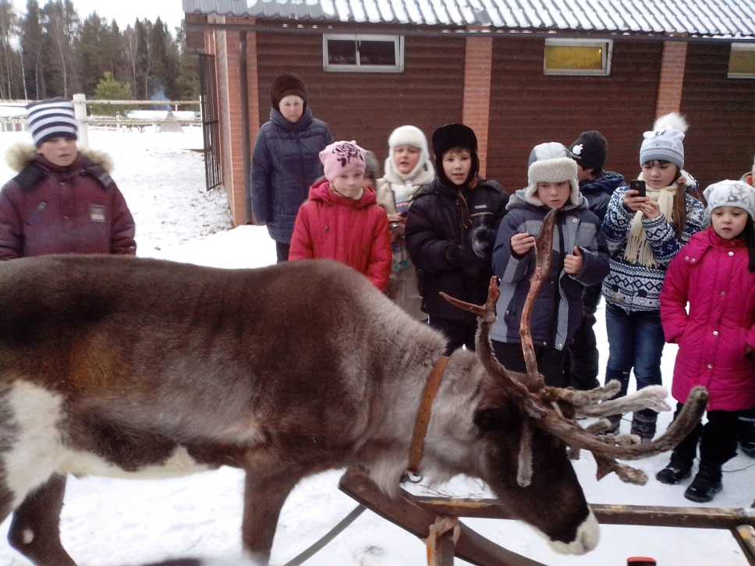
«В гостях у хаски»

Slide 13
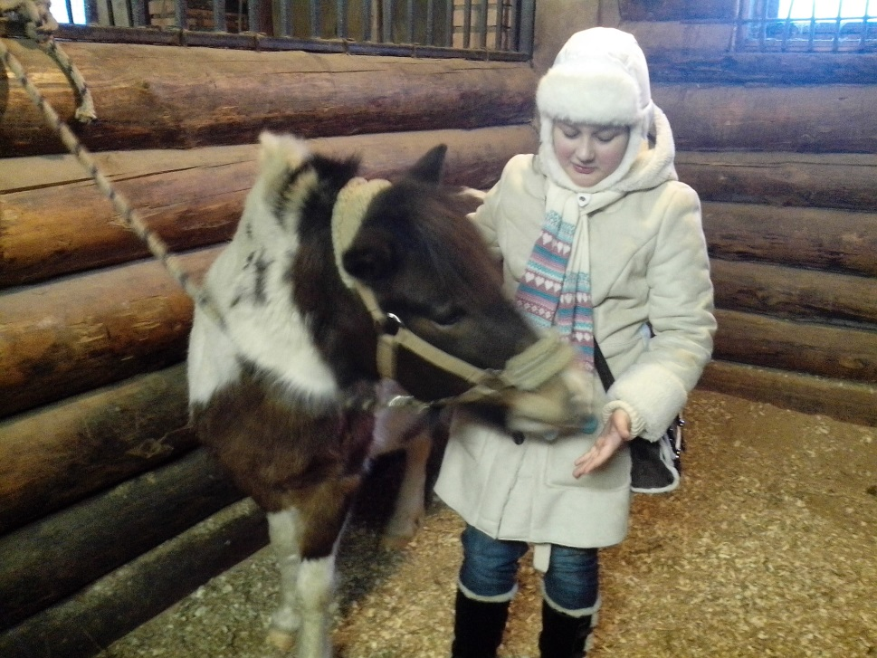
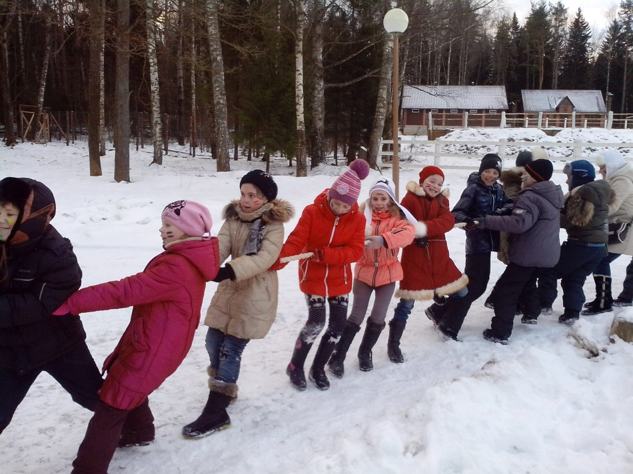
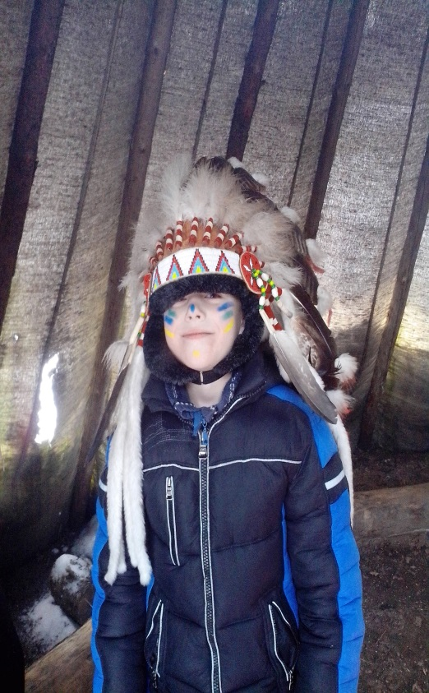
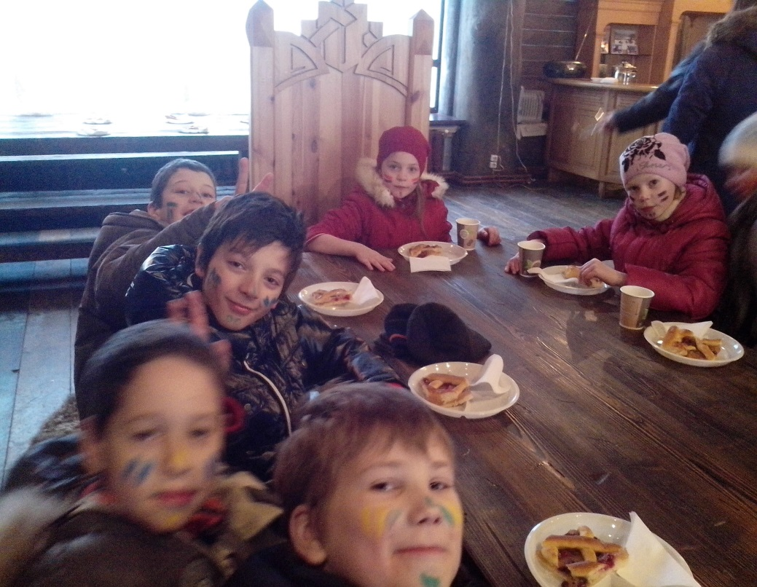
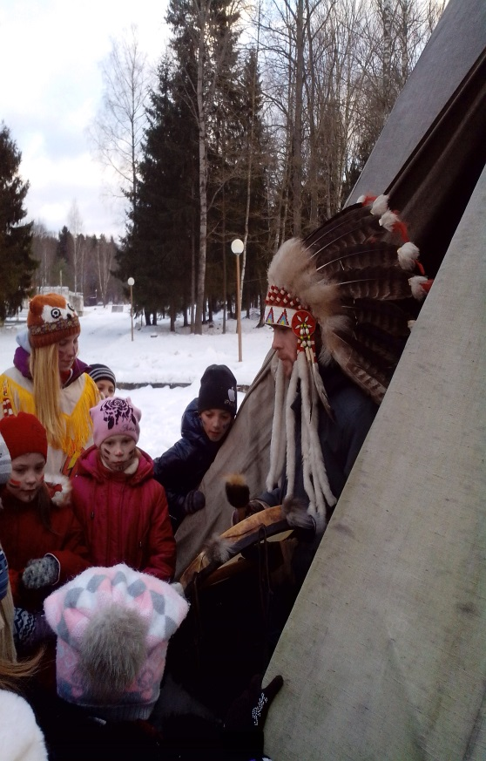

Slide 14
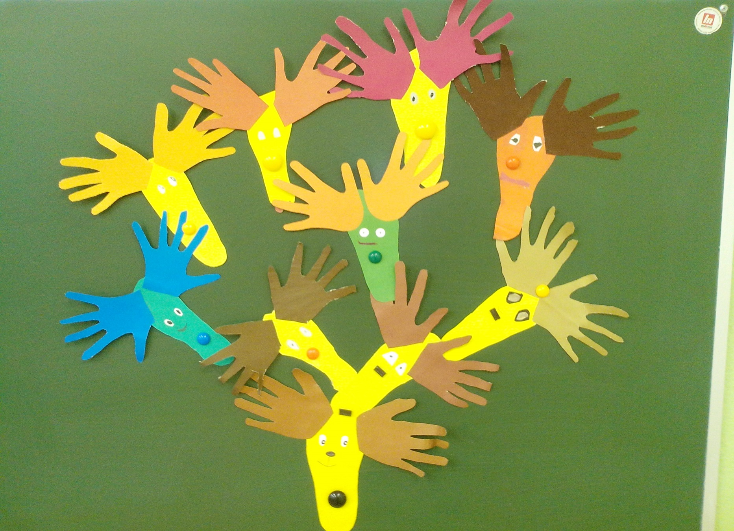
Творческая работа «олень»

Slide 15
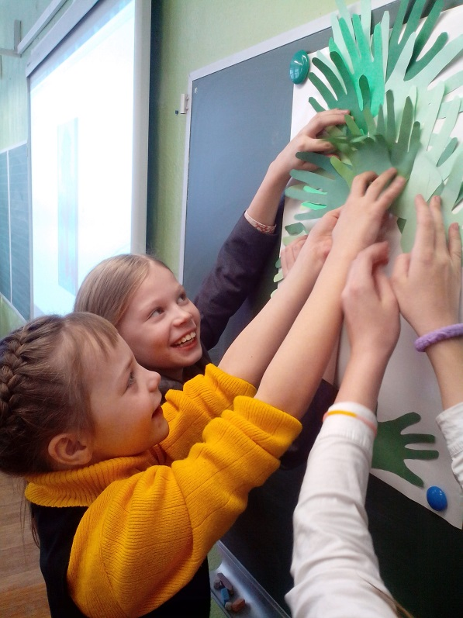
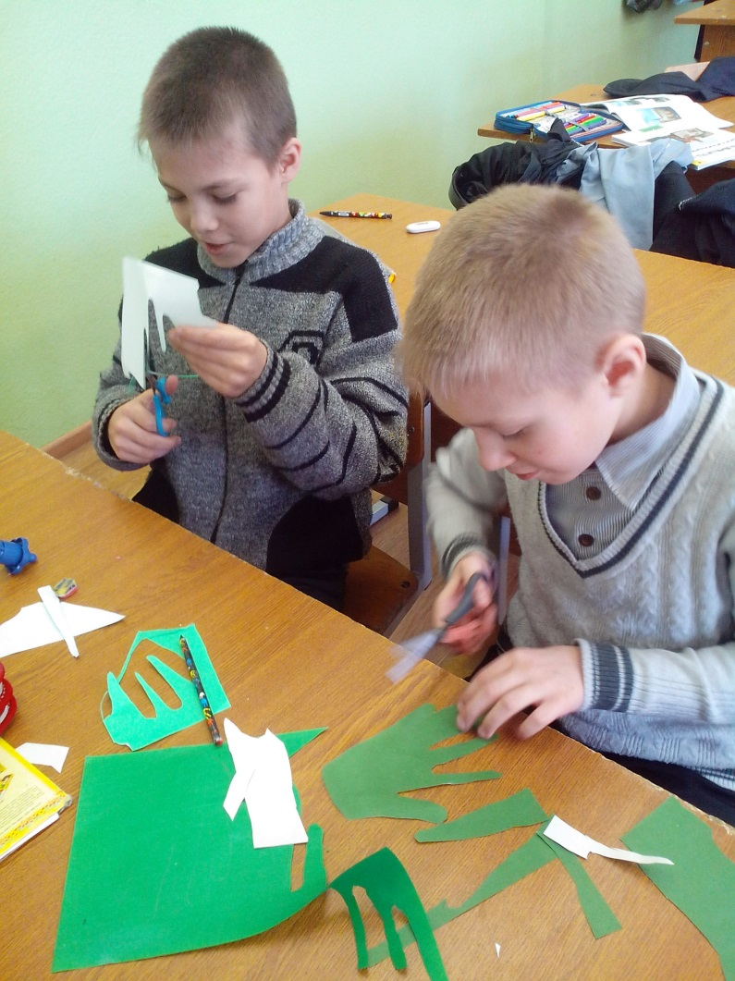
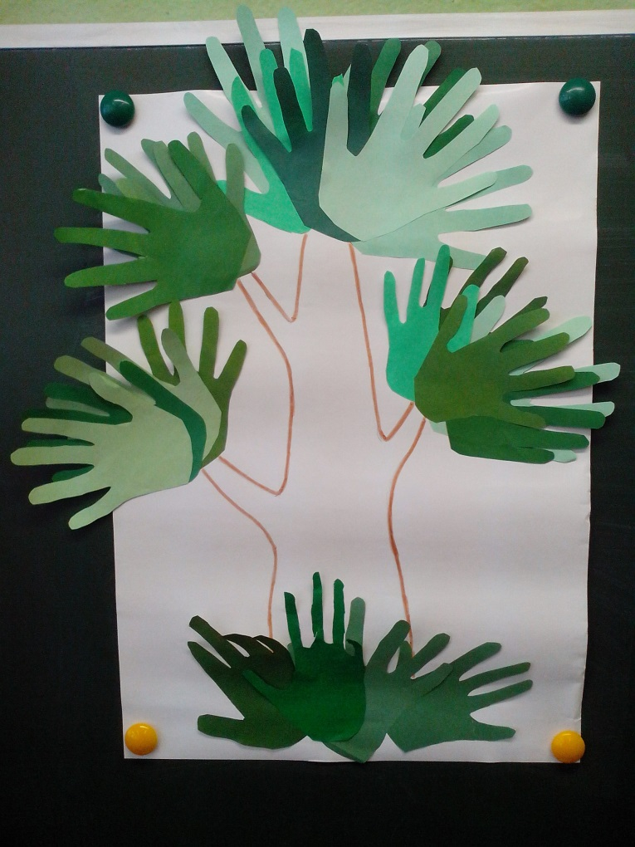
«Древо познания»

Slide 16
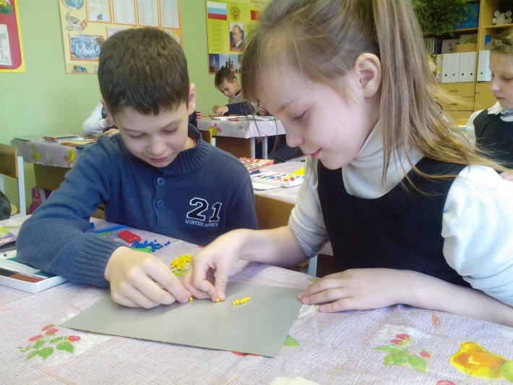
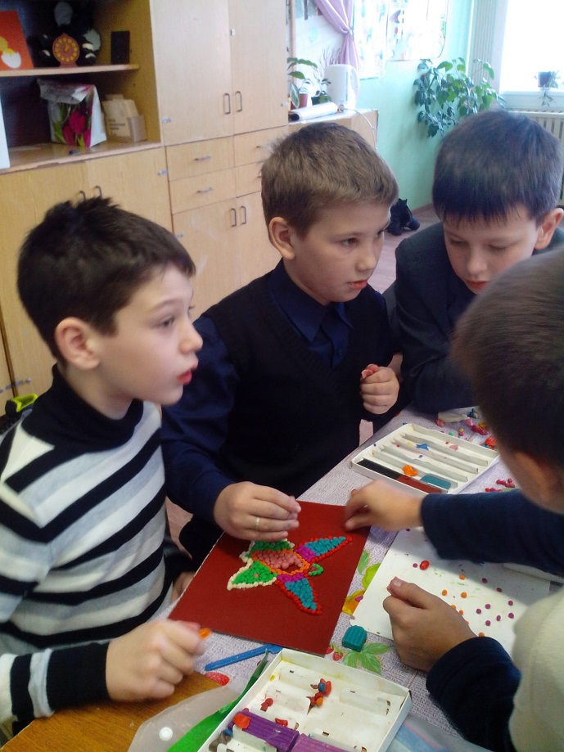
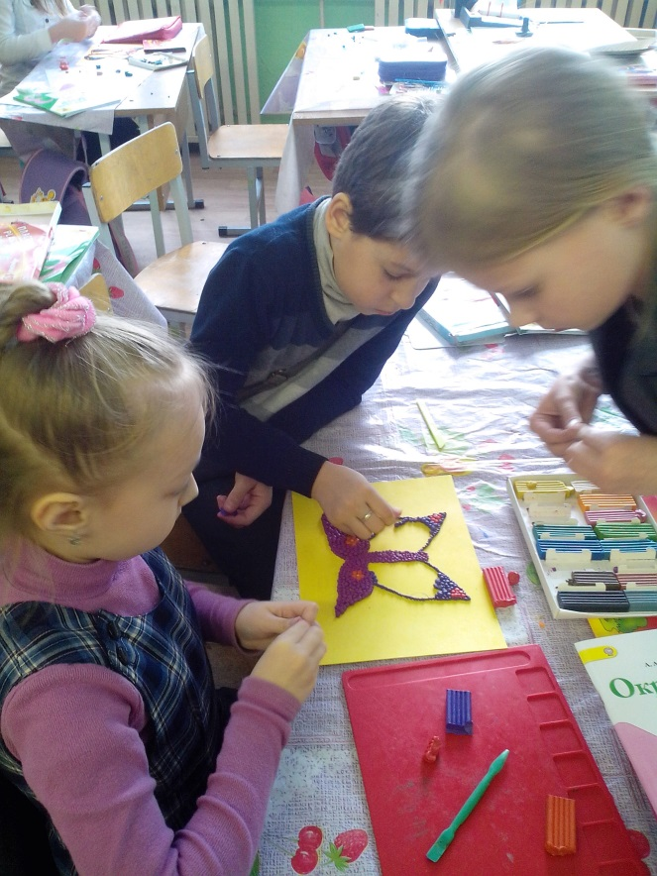
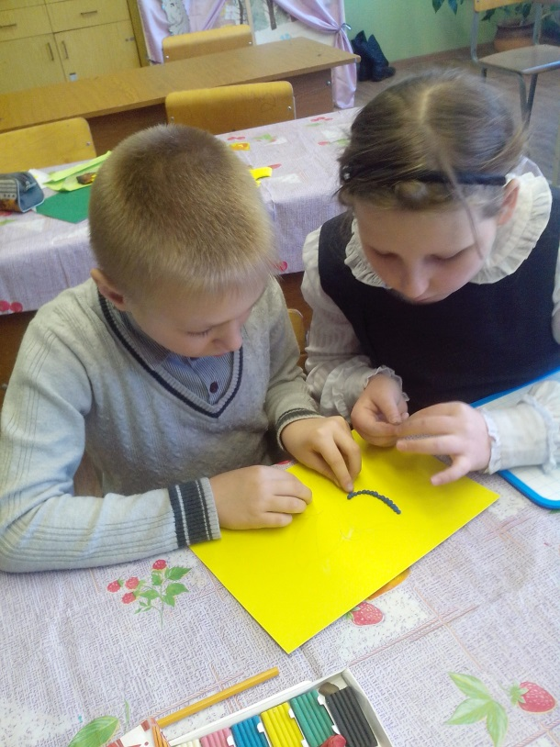
«Музей бабочек»

Slide 17
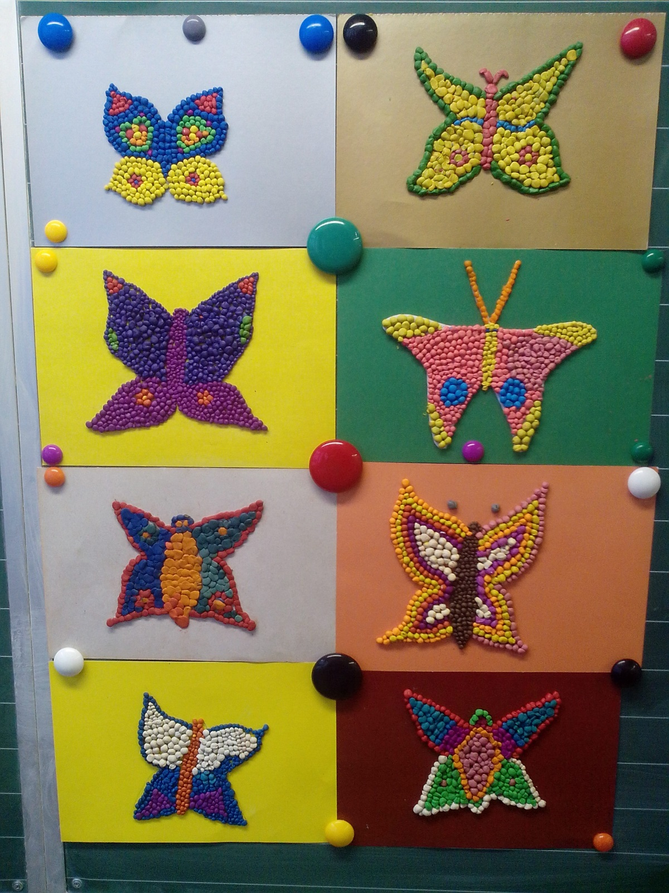

Slide 18
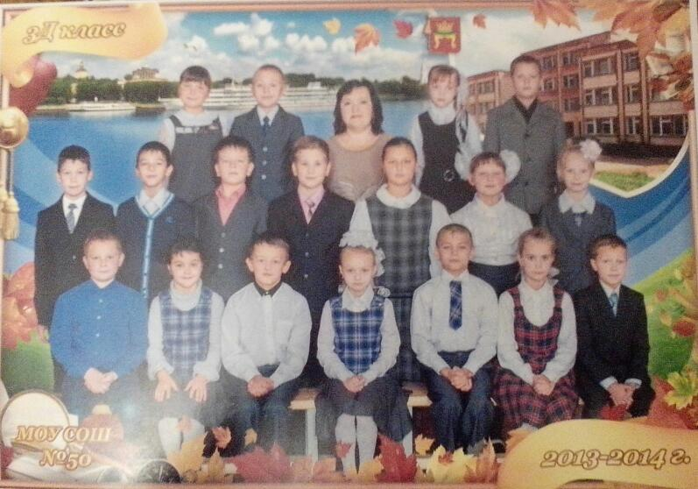
Материал подготовлен
учителем начальных классов
Борзистой Е. В.

